Slide 1


II Encontros de intercambio de experiencias educativas. Compartindo boas prácticas
26, 27 de abril e 5 de maio de 2016

Slide 2
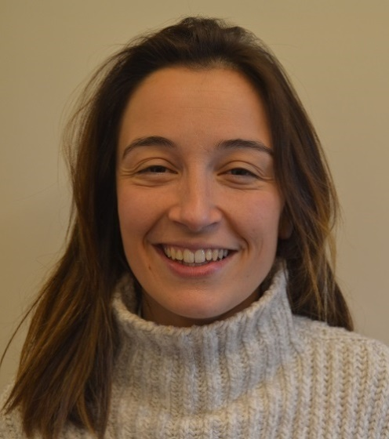
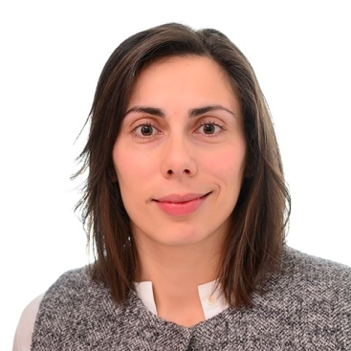
Asesores responsables
Sabela Fernández
Mesa de educación infantil
Asesora de referencia
cfr.coruna.eip1@edu.xunta.es
Lucía Lorenzo
Mesa de educación primaria
cfr.coruna.edufisica@edu.xunta.es

Slide 3
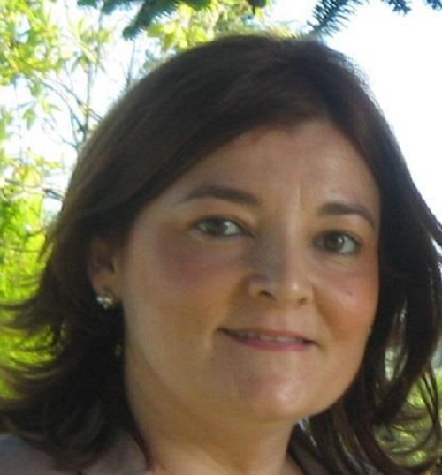
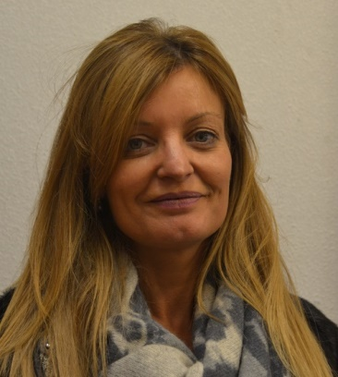
Asesores responsables
Celina Santa María
Mesa de educación secundaria
cfr.coruna.tic2@edu.xunta.es
Montserrat Cortés-Penelas
Mesa de FP
cfr.coruna.fp@edu.xunta.es

Slide 4
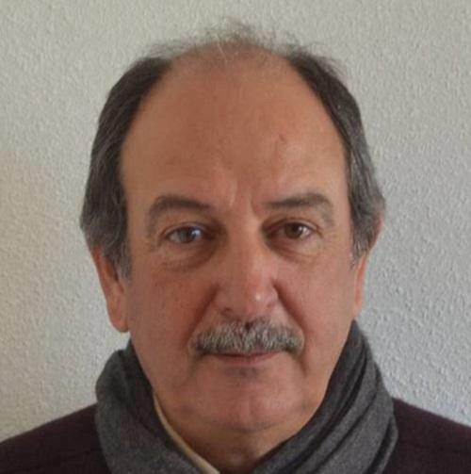
Asesores responsables
Gerardo Nistal
Coordinador das boas prácticas
cfr.coruna.organizacionediversidade@edu.xunta.es

Slide 5
Obxectivos e contidos
Obxectivos
  Dinamizar e impulsar a reflexión sobre a práctica educativa nos centros escolares.
  Presentar experiencias educativas innovadoras e coñecer recursos, materiais e iniciativas que favorezan a innovación na aula.
  Construir unha comunidade de intercambio de boas prácticas educativas.
Contidos
  Retos educativos da sociedade actual.
  Innovación educativa e mellora dos procesos de ensino-aprendizaxe nas aulas.
  Ensino por competencias e implicacións didácticas no centro educativo.
  Estratexias innovadoras nos procesos de aprendizaxe.
  Experiencias de aula nos centros educativos.
  Liñas actuais de investigación didáctica.

Slide 6


Programa da actividade
Borrador do programa:
Dirección da aula virtual:
                goo.gl/X8m9iP

Slide 7
Organización
Ata o de agora…
  Solicitude de boas prácticas aos centros educativos pertencentes ao CFR de A Coruña
  Recepción das fichas iniciais

Slide 8
Mesas
Como imos organizar as xornadas?
  En mesas:
    Mesa de Educación Infantil
    Mesa de Educación Primaria
    Mesa de Educación Secundaria
    Mesa de Formación Profesional
Onde estarán situadas?
  En diferentes aulas-obradorios.
  Cada asistente solicitará un único obradoiro do seu interese.
  En función do número de asistentes, asignaranse as aulas.
Tempo para cada exposición?
  20 minutos. Tentaremos axustarnos ao tempo para non retrasar a intervención dos compañeiros que nos seguen.

Slide 9
Mesas
Que debemos enviar ao asesor de referencia?
  Requerimentos das presentación: software…
    5 de abril como data límite.
  Presentación
    No formato creado e en PDF (Plan “b”)
    Tamaño máximo: 20 Mb
    Uso de imaxes: libres, ben referenciadas…
    O día 12 de abril como data límite.
  Foto tipo carné
    100x100 píxeles en formato jpg ou png.
    Nome da imaxe: nomedocentroeducativo_primeiro apelido_nome
    Débese enviar ao correo do asesor de referencia.
    Data límite: 5 de abril

Slide 10
Mesas
Que debemos enviar ao asesor de referencia? (Continuación)
  Breve reseña curricular
    5-10 liñas.
    Enviarase en formato editable (txt, doc, docx, odt…)
    Nome: nomedocentro_primeiroapelido_nome_curriculo.doc
    Enviarar ao asesor de referencia
    Data límite: 12 de abril
  Actualizar currículo
    en fprofe, no apartado de currículo actualizar a información.
O día dos encontros o asesor de referencia de cada mesa terá:
    Un usb coas presentación e coa breve reseña curricular.
    A súa presentación subida á aula virtual, para acceder a ela se se desexa.

Slide 11
Comunicacións
Recomendacións:
  Necesidade no centro/ idea/ problema
  Obxectivos didácticos que se prentenden conseguir
  Como e quen comezou?
  Papel do profesorado, alumnado, familias…
  Materiais e recursos
  Continuidade
  Relación con outras actuacións no centro
  Datos de contacto das persoas que a presentan, centro…
  A idea e achegar de forma xeral a boa práctica e espertar nos asistentes a curiosidade sobre a mesma
  Evitar entrar en tecnicismos propios da materia
  Persoas na exposición: Máximo 2

Slide 12
Que acontecerá ese día
Recepción o día da actividade por parte da organización:
  As 16:30 no CFR — sito no segundo andar— estarán os asesores de referencia.
  Aquelas persoas que non poidan estar as 16:30:
    ao chegar dirixiranse ao CFR
    alí haberá unha persoa responsable que a acompañará a aula
    Deberemos indicarlle en que mesa está para facilitar a organización
Aparcamento
  Aparcamento da UNED
  Aparcamento no centro comercial os Rosales, situado moi cerca do CFR

Slide 13
Outros aspectos
Certificarase unha hora de docencia a cada un dos relatores.
Para o recoñecemento é preciso asinar un contrato de colaboración e unha declaración xurada. Esta documentación teráa preparada o asesor de referencia.
Pagarase 50 euros polo relatorio.
O desprazamento pagarase a aqueles relatores que viven e teñen o centro a máis de 50 km do CFR A Coruña.

